Slide 1
Fortalecimento da capacidade do Sistema Nacional de
Vigilância em Saúde (SNVS) para promoção da saúde, prevenção e controle de doenças e agravos
TED Nº: 159/2019
Módulo 1 - 1ª Oficina de Linkage
Priscilla Normando
Maíra Lima
Luiz Conrado
Maria Yuri Travassos
Carlos Teles

Slide 2
Visão geral do projeto
Fortalecer o Sistema Nacional de Vigilância
Oferecer acesso e divulgar ativamente para públicos estratégicos dados e informações epidemiológicas com base nos sistemas oficiais de informação do Sistema Único de Saúde (SUS).
Aperfeiçoar a capacidade para monitoramento e avaliação de programas, projetos e ações de interesse da Secretaria de Vigilância em Saúde (SVS/MS).
Fortalecer a capacidade do Sistema Nacional de Vigilância em Saúde (SNVS) para detecção, alerta e resposta às emergências em saúde pública.
Desenvolver capacidades interinstitucionais para o fortalecimento do SNVS.
São cinco metas executadas por diferentes equipes na Fiocruz​
Metas 1 e 2 – Cidacs – Ecossistema de Dados da Vigilância em Saúde​
Meta 3 - Colaboratório Direb - Territorialização dos ODS​
Meta 4 – Nevs – Vigilância em estados e municípios​
Meta 5 - Laboratórios​
Notes:
<cabeçalho>
<data/hora>
<rodapé>
2

Slide 3
1ª Oficina de Linkage de Dados
Módulo 1: capacitação básica em python
Módulo 2: iniciação à vinculação de dados
Nesta etapa da oficina serão vistos os fundamentos da linguagem Python.
Ao final as participantes deverão ser capazes de criar um notebook, conectá-lo ao git e drive, carregar uma base, carregar pacotes necessários ao trabalho com dados, manipular os dados e exportar relatórios e novos datasets utilizando a linguagem Python.
Princípios computacionais aplicados a dados. Ecossistema Python. Pacotes. Variáveis. Carregar e exportar bases. Estruturas de dados. Criação automatizada de relatórios. Extração de dados. Descrição e análise estatística simples de bases de dados. Exercícios aplicados.
Nesta etapa será feita uma contextualização sobre o uso do CIDACS-RL para vinculação de dados no CIDACS, baseando-se, principalmente, no artigo publicado sobre o algoritmo.
Serão apresentados, de forma conceitual, uma visão geral da preparação (pré-processamento) da base de dados para o linkage, indexação da base, além de uma apresentação do processo de linkage incluindo o algoritmo e a validação do linkage por meio da análise de acurácia.
Serão apresentadas também as ferramentas necessárias para realização de todo processo.
Demonstração da execução do processo de linkage e análise de acurácia a partir do uso de dados sintéticos.
Notes:
<cabeçalho>
<data/hora>
<rodapé>
3

Slide 4
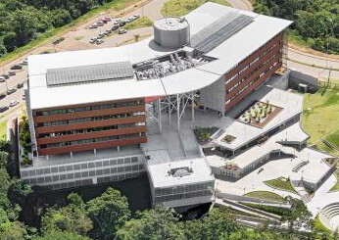
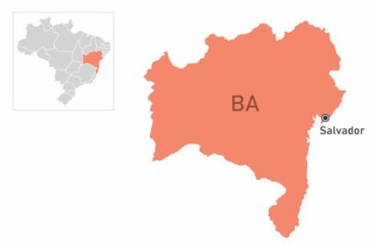
Conhecendo o Cidacs
Centro de Integração de Dados e Conhecimentos em Saúde
Curadoria
Engenharia de dados
Pesquisa aplicada
Cidacs’ mission
To carry out interdisciplinary studies and research, develop new scientific methodologies and promote professional training, through the integration of large databases (big data) and knowledge, using high-performance computational resources in a safe environment, in order to expand the field of performance of health sciences and to support decision-making in public policies, for the benefit of society.
Notes:
<cabeçalho>
<data/hora>
<rodapé>
4

Slide 5
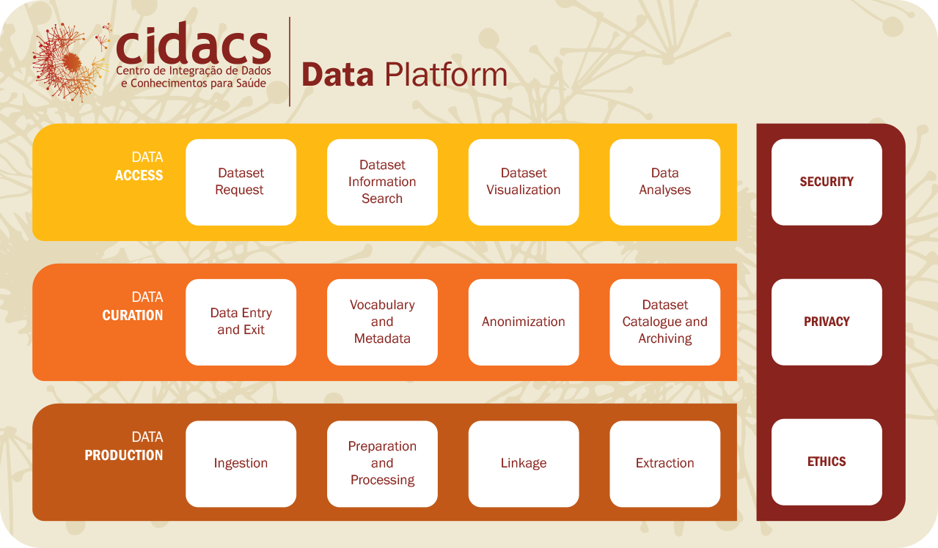

Slide 6
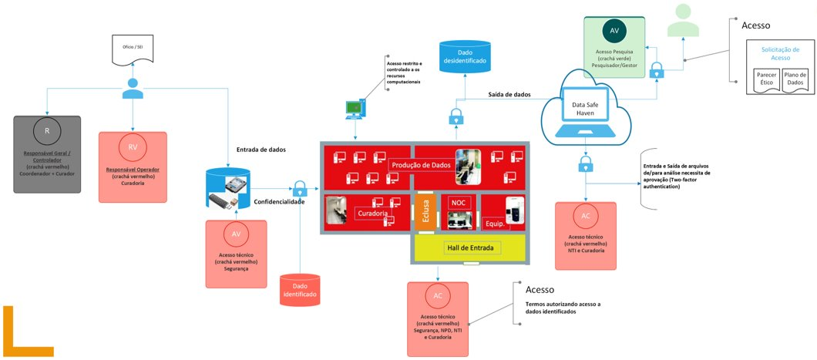
Infraestrutura computacional e Ambiente de Análise

Slide 7
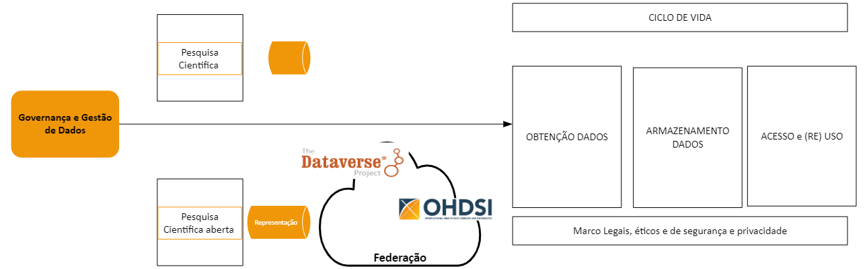
Curadoria dos Dados
Data governance oriented by FAIR and FACT principles – access, use, reuso, replicability, and sharing of data and digital objects
Representação

Slide 8


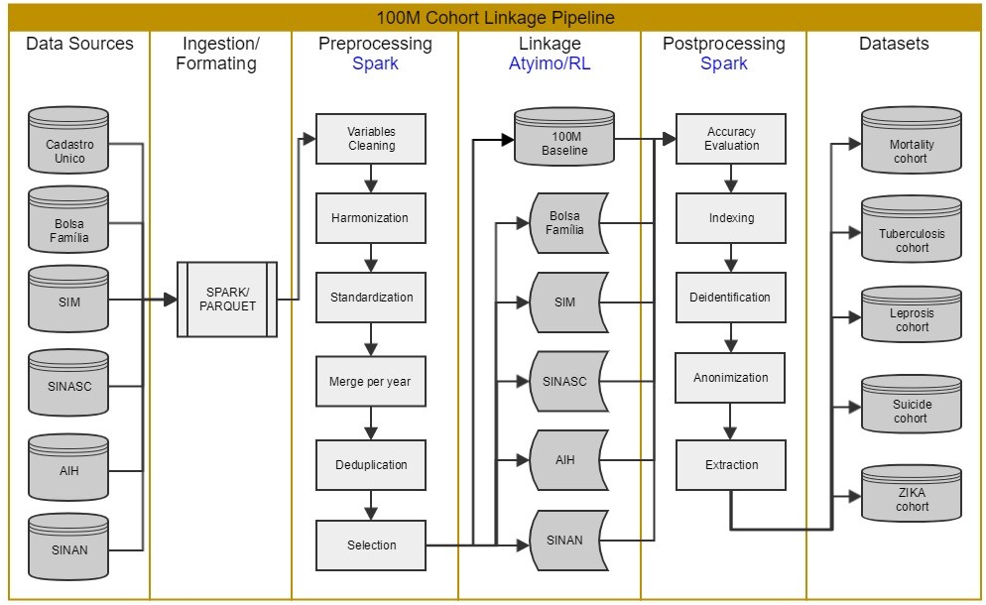
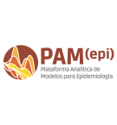
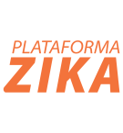




Processamento de Dados e Produtos

Slide 9
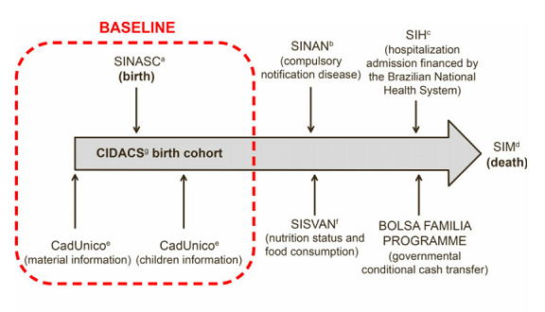

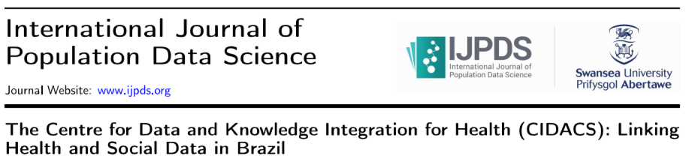
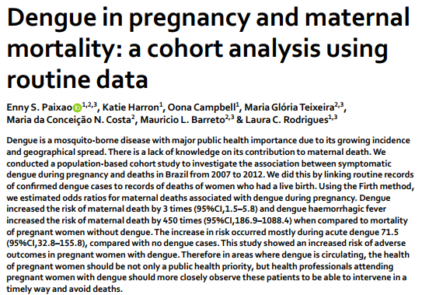
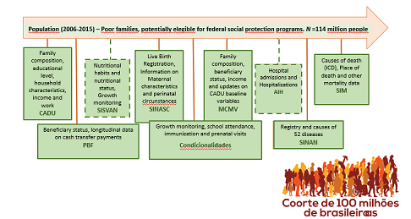
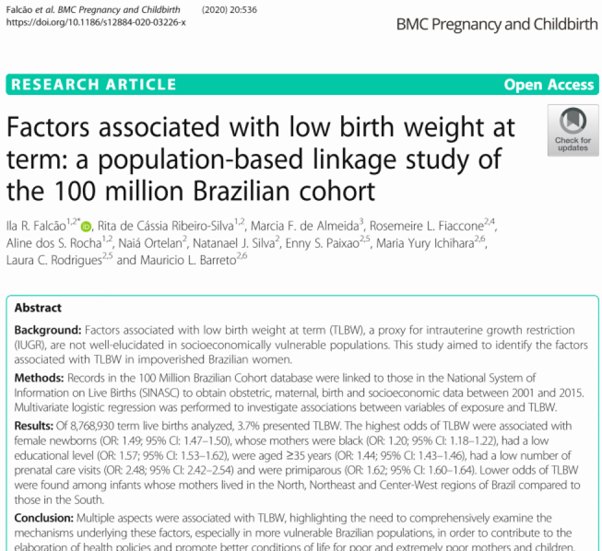
Exemplo de resultados
Coorte de nascimentos
Nat Comm, in press
Coorte de 100 milhões de brasileiros

Slide 10
Agenda do dia 1
Fundamentos da linguagem Python
Fundamentos de Curadoria e ED
Ecossistema Python
Google Colab
Git/GitHub
Exercícios
Nosso objetivo: entender como funciona o Python e usar as ferramentas para criação e execução de códigos.
Notes:
<cabeçalho>
<data/hora>
<rodapé>
10

Slide 11

Nos Conhecendo
Pesquisadora em plataformas digitais, bolsista sênior em curadoria digital no Cidacs.
Líder técnica nas metas 1 e 2 do TED159
No conte um pouco sobre você. Nome, setor, formação, de onde vem, o que gosta de fazer, sua experiência com computadores, sua experiência com Python.
Notes:
<cabeçalho>
<data/hora>
<rodapé>
11

Slide 12
Metodologia
Voltada a aquisição de habilidades técnicas
Aspectos teóricos
Exemplificação
Treino
Solução ativa de problemas
Notes:
<cabeçalho>
<data/hora>
<rodapé>
12

Slide 13
Curadoria e Engenharia de Dados
Curadoria
Fluxo de dados
Aquisição dos dados
Análise Exploratória
Qualidade dos dados
Governança
Adequação às normas
Preservação
Representação
Mapeamento
Ontologias
ED
Fluxo de dados
Normalização e modelagem
Limpeza
Disponibilização
ETL
Notes:
<cabeçalho>
<data/hora>
<rodapé>
13

Slide 14
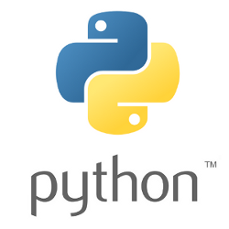
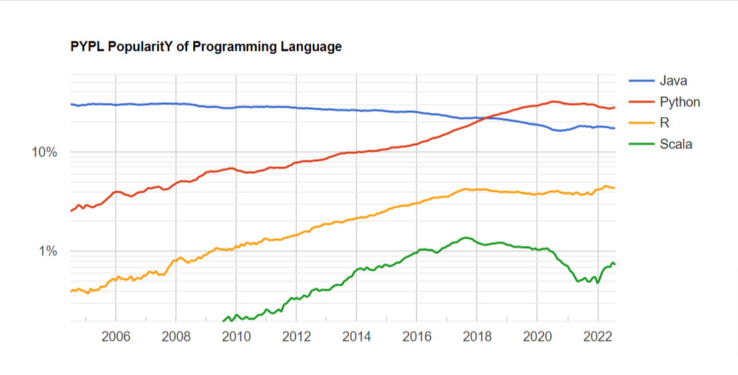
Python
- Criada em 1990 por Guido van Rossum.
- Pode ser utilizada para diversas finalidades.
- Fundamentada em 19 princípios (The Zen of Python) [import this]
- Sintaxe simples e direta
- Fortemente tipada
- Interpretada e orientada a objetos
- Linguagem de scripts
- Open Source com ativo ecossistema
- Muitas bibliotecas, frameworks e ferramentas para uso imediato
- Muito popular
Notes:
<cabeçalho>
<data/hora>
<rodapé>
14

Slide 15
O que podemos fazer com Python
ANÁLISE DE DADOS E IA
numpy
pandas
matplotlib
seaborn
scikitlearn
TensorFlow
PyTorch
Theano
MxNet
Caffe
CNTK
Pillow
OpenCV
ApacheSpark
Hadoop
DESENVOLVIMENTO APP
Kivy
BeeWare
Python-for-Android
PyJNIus
CURADORIA DE DADOS
Dataprep
Pandas
Owlready2
OS
AUTOMAÇÃO DE TAREFAS
SO
RPA
APScheduler
Watchdog
Paramiko
ENGENHARIA DE DADOS
Dataprep
Pandas
PySpark
Pandas
Psycopg2, pyodbc, sqlalchemy
Elasticsearch
Great Expectations
SciPy
BeautifulSoup
Petl
pygrametl
GAMES
PyGame
PyKyra
Pyglet
Arcade
PyOpenGL
Panda3D
Ren'Py
Cocos2d
DESENVOLVIMENTO WEB
dJANGO
Flask
CherryPy
Notes:
<cabeçalho>
<data/hora>
<rodapé>
15

Slide 16
Por onde começar
Aprenda o básico
Escolha uma área de especialidade
Escolha problemas reais e aplique as ferramentas
Notes:
<cabeçalho>
<data/hora>
<rodapé>
16

Slide 17
Conhecendo as ferramentas de trabalho
1. Google Colab
Escrevendo os scripts
2. GitHub
Versionamento
3. Ferramentas para testar códigos
Testar a saída de um código
4. Documentação
Onde saber o que a linguagem e seus pacotes são capazes de fazer e saber como fazer.
Notes:
<cabeçalho>
<data/hora>
<rodapé>
17

Slide 18
Conhecendo as ferramentas de trabalho
Mãos à obra!
https://colab.research.google.com/
https://github.com/
Notes:
<cabeçalho>
<data/hora>
<rodapé>
18

Slide 19
Se você pretende montar um ambiente local
https://www.python.org/downloads/
https://www.jetbrains.com/pt-br/pycharm/download
Notes:
<cabeçalho>
<data/hora>
<rodapé>
19

Slide 20
Agenda do dia 2
Fundamentos da linguagem Python
Lógica de Programação com Python
Pensar e resolver problemas (pensamento computacional?)
Solucionando Problemas com Python
Lista de exercícios
Pausa
Dois desafios de código
Nosso objetivo: aprender a solucionar problemas utilizando Python.
Notes:
<cabeçalho>
<data/hora>
<rodapé>
20

Slide 21
Revisão
No encontro anterior...
Exercício para iniciar os trabalhos:
Realizar login no Google Colab
Explorar um exemplo disponível no próprio Colab
Acessar o repositório do curso no Github via Google Colab <https://github.com/prisnormando/basicpythonworkshop>
Explorar o código no notebook e realizar anotações utilizando pelo menos um campo de texto
Criar um campo de código
Notes:
<cabeçalho>
<data/hora>
<rodapé>
21

Slide 22
Pensamento computacional
"São processos envolvidos na formulação de um problema e que expressam sua solução ou soluções eficazmente, de tal forma que um máquina ou uma pessoa possam realizar." Jeannette Wing
abstração
Isolar aspectos relevantes, ignorando os detalhes, para que a solução possa ser reaproveitada.
decomposição
Dividir o problema em partes menores de forma a simplificar a solução.
pensamento algorítmico
Estabelecer a solução de um problema por meio de uma sequência finita de passos.
identificação de padrões
Classificação e definição de algo com base em eventos anteriores.
Notes:
<cabeçalho>
<data/hora>
<rodapé>
22

Slide 23
Agenda do dia 3
Curadoria de dados em saúde com a linguagem Python
Aquisição de dados em saúde
Instalando e habilitando as bibliotecas
Descrever e analisar uma base do OpenDataSUS
Nosso objetivo: aprender a adquirir e descrever bases de dados em saúde e compreender os principais pontos relacionados à curadoria dados utilizando pacotes e bibliotecas voltadas a análise exploratória (descritiva).
Notes:
<cabeçalho>
<data/hora>
<rodapé>
21

Slide 24
Revisão
No encontro anterior...
Exercício para iniciar os trabalhos:
Realizar login no Google Colab
Acessar o repositório do curso no Github via Google Colab <https://github.com/prisnormando/basicpythonworkshop>
Abrir os notebooks
https://colab.research.google.com/github/prisnormando/basicpythonworkshop/blob/main/notebooks/anotacoesDataPrep.ipynb
https://colab.research.google.com/github/prisnormando/basicpythonworkshop/blob/main/notebooks/dadosVacinacaoViaAPI.ipynb
Abrir o PiPy e procurar pela página de documentação da biblioteca Dataprep
Notes:
<cabeçalho>
<data/hora>
<rodapé>
22

Slide 25
Próximos passos
Revisão do material
Envio de materiais complementares
Canal para tirar dúvidas
Notes:
<cabeçalho>
<data/hora>
<rodapé>
26

Slide 26
Links e Materiais Úteis
+ w3schools.com/python
+ Python para Zumbis
+ freecodecamp.org
+ CS 50x (python path)
+ py4e.com
+ pypi.org
+ replit.com
Notes:
<cabeçalho>
<data/hora>
<rodapé>
23

Slide 27
Referências
DSOUZA, Joanita et al. Using Exploratory Data Analysis for Generating Inferences on the Correlation of COVID-19 cases. In: 2020 11th International Conference on Computing, Communication and Networking Technologies (ICCCNT). IEEE, 2020. p. 1-6.
MUKHIYA, Suresh Kumar; AHMED, Usman. Hands-On Exploratory Data Analysis with Python: Perform EDA techniques to understand, summarize, and investigate your data. Packt Publishing Ltd, 2020.
SAHOO, Kabita et al. Exploratory data analysis using Python. International Journal of Innovative Technology and Exploring Engineering (IJITEE), v. 8, n. 12, p. 2019, 2019.
SCAVETTA, Rick; ANGELOV, Boyan. Python and R for the Modern Data Scientist. O'Reilly Media, Incorporated, 2021.
RAHMANY, Mahathir; ZIN, Abdullah Mohd; SUNDARARAJAN, Elankovan A. Comparing Tools Provided By Python And R For Exploratory Data Analysis. IJISCS Int. J. Inf. Syst. Comput. Sci, v. 4, n. 3, 2020.
WING, Jeannette M. Pensamento computacional. Educação e Matemática, n. 162, p. 2-4, 2021.
Notes:
<cabeçalho>
<data/hora>
<rodapé>
24

